Slide 1


Introduction
Notes:
-Présentation de l'orateur et du projet Heart Green Event
-Objectif de la présentation : donner un aperçu du projet et de ses principaux aspects

Slide 2

Contexte et Besoin
Présentation du contexte du projet, incluant la certification RNCP Niveau 5.
Analyse des besoins des clients en matière d'événements personnalisés et écoresponsables.
Notes:
-Création du projet dans le cadre d'une formation individuelle pour la certification RNCP Niveau 5
-Objectif de l'entreprise : offrir des événements uniques et écoresponsables
-Besoins des clients : recherchent d'expériences personnalisées et écologiques pour leurs événements
(persona, swot)
-Contrainte technique à définir

Slide 3
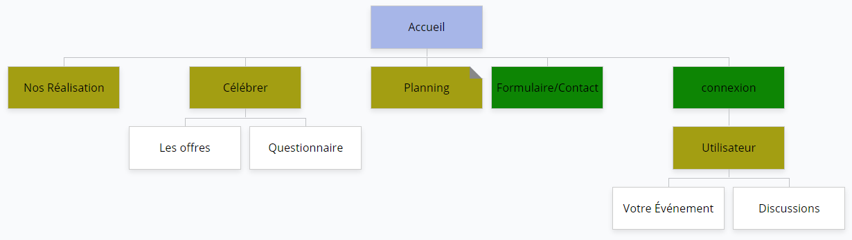
Arborescence du site
Présentation de la structure du site.
Notes:
-Structure du site avec ses différentes sections et pages principales

Slide 4

Notes:
-Inspiration visuelle et couleurs dominantes pour le design du site à travers le mood board

Slide 5
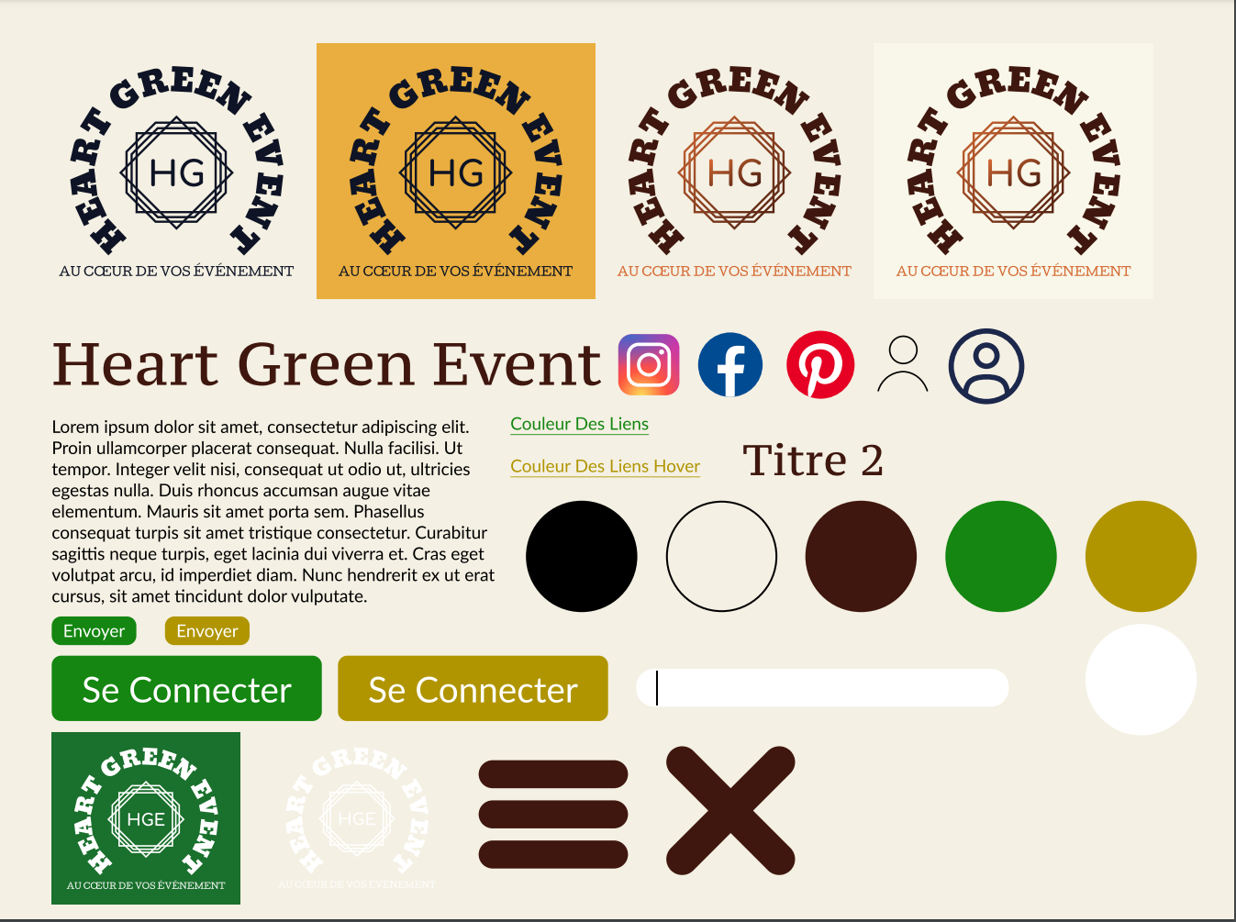
Style Tile
Présentation des couleurs, typographies, et éléments graphiques définis pour le design du site
Notes:
-Éléments de la charte graphique et style visuel du site avec le style tile/ PT SERIF SANS CAPTION / LATO
-Couleur daltonien friendly

Slide 6
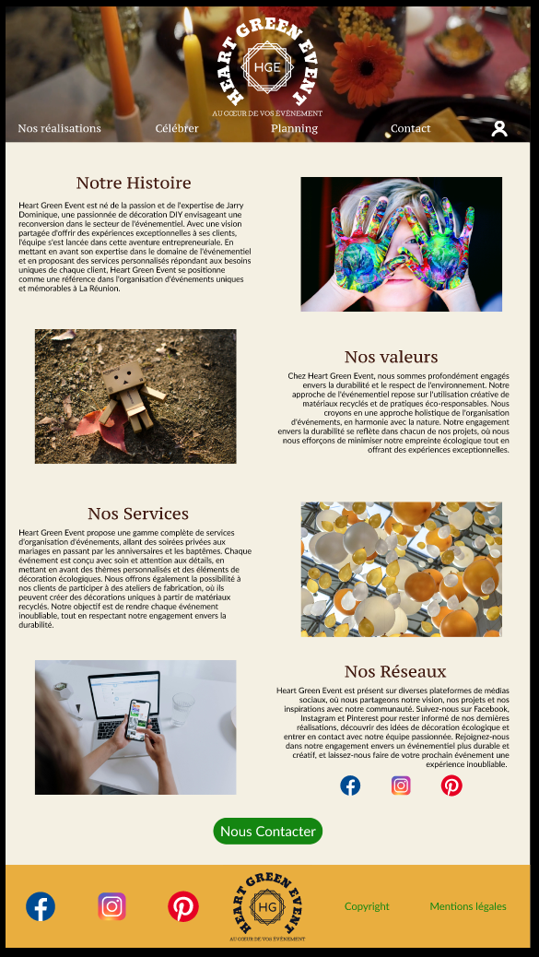
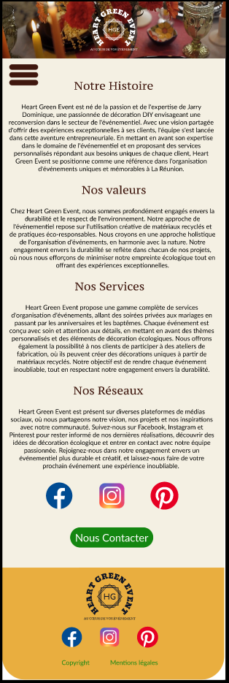
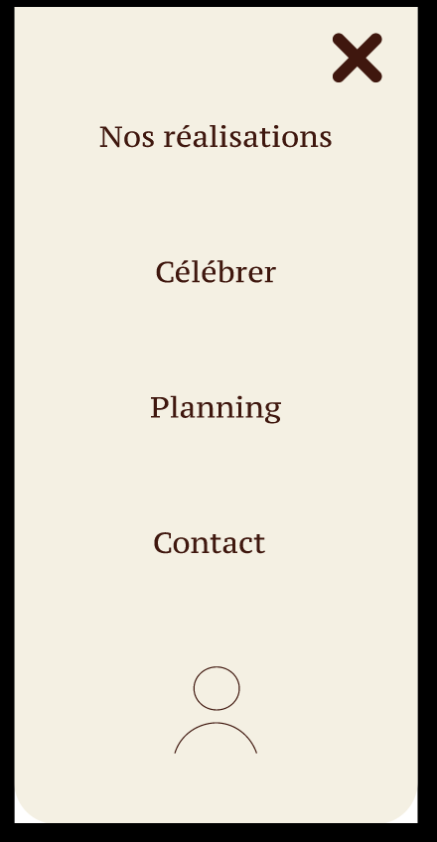
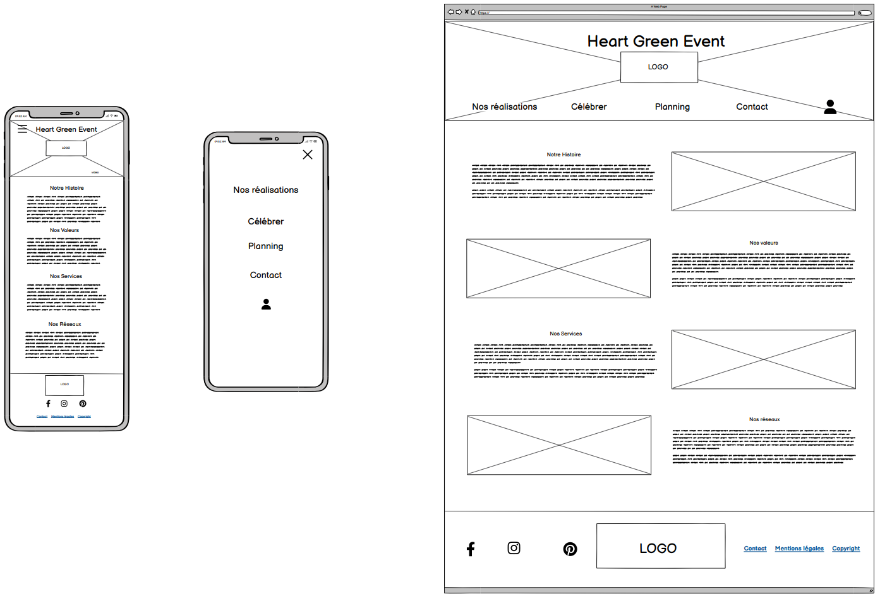
Maquettage UX/UI
Notes:
-Présente les évolutions entre les maquettes

Slide 7
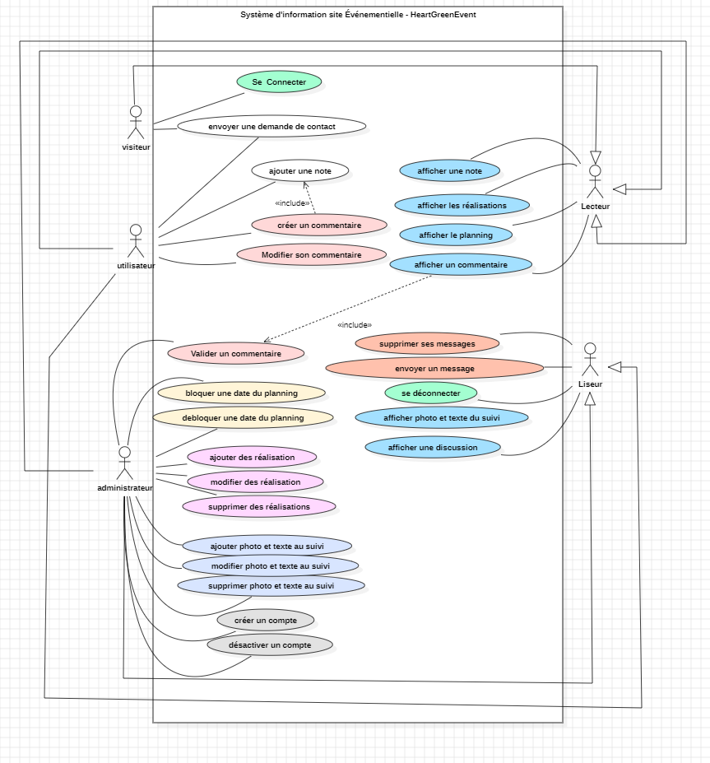
Spécifications fonctionnelles
Notes:
-Fonctionnalités clés du site, comme :
la réservation en ligne,
noter commenter,
espace utilisateur,
discuter,
la consultation des avancés,

Slide 8

Conclusion
Notes:
-Récapitulatif des points abordés
-Remercier pour l’attention

